Slide 1
Экспериментальная рабочая программа дополнительного образования модульного типа по курсу «РОБОТОТЕХНИКА»
ДЛЯ УЧАЩИХСЯ 10-12 ЛЕТ ПЕРВОГО ГОДА ОБУЧЕНИЯ
Автор программы:
СЫРОВ Е.М.,
педагог дополнительного образования
1 квалификационной категории,
ГБОУ ГИМНАЗИЯ № 1558, г. Москва

Slide 2
Рассматриваемые вопросы
1. Определения
2. Образовательная робототехника: виды деятельности
3. Особенности и недостатки классно-урочного метода организации учебного процесса.
Альтернатива: учебное проектирование.
Организация учебного процесса с использованием метода учебного проектирования
Планирование учебного процесса
Шаблон модуля проекта
Тематическое планирование (фрагмент)
Новационная сущность программы
Ожидаемые результаты
Межпредметные и надпредметные (общеуниверсальные) действия
Риски реализации

Slide 3
определения
«Робототе́хника (от робот и техника; англ. robotics) — прикладная наука, занимающаяся разработкой автоматизированных технических систем и являющаяся важнейшей технической основой интенсификации производства»
      Википедия (свободная энциклопедия)
  Второе наименование: мехатроника
  Мехатроника - это область науки и техники, основанная на синергетическом объединении узлов точной механики с электронными, электротехническими и компьютерными компонентами, обеспечивающими проектирование и производство качественно новых модулей, систем, машин и систем с интеллектуальным управлением их функциональными движениями.

Slide 4
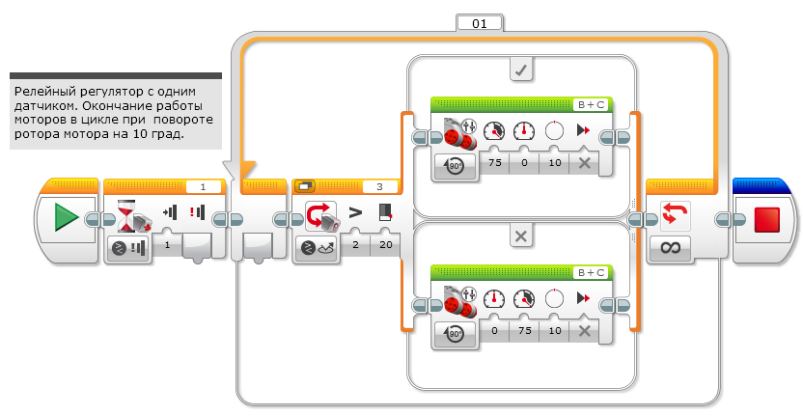
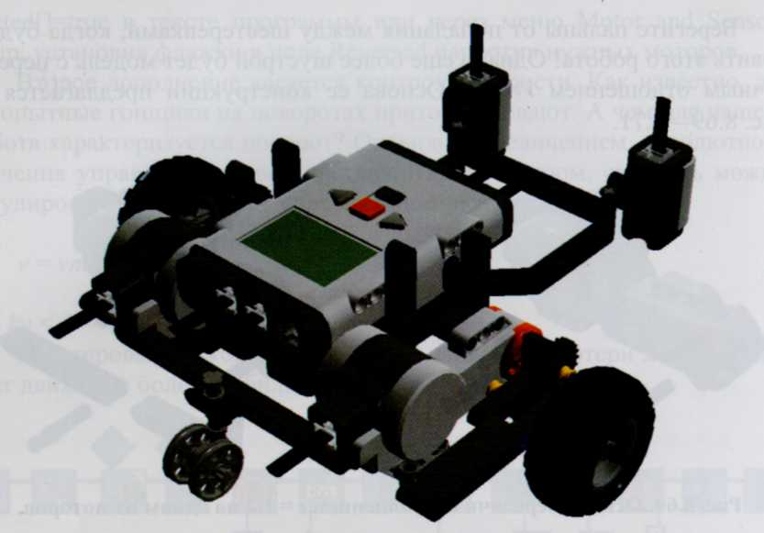
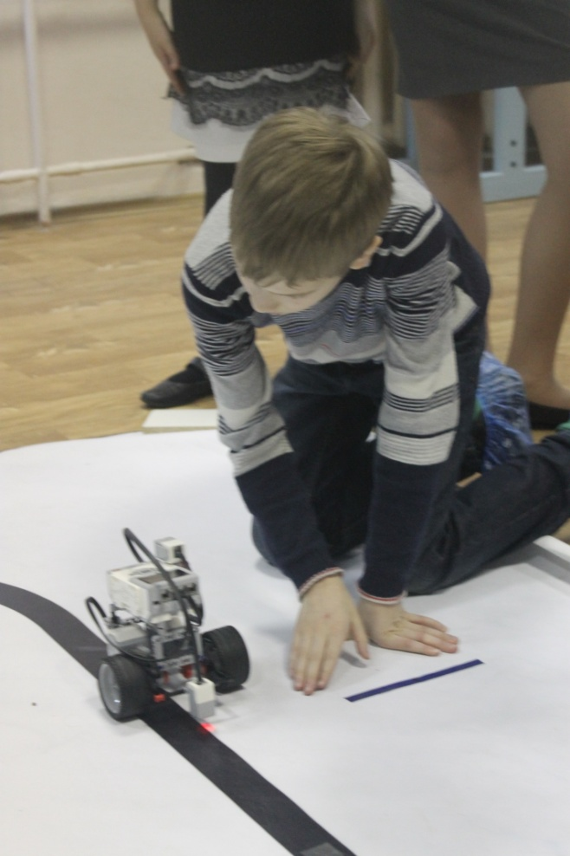
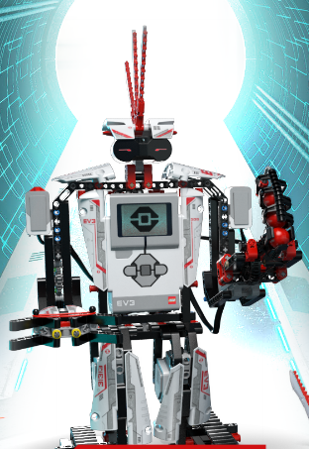
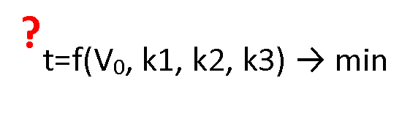
Образовательная робототехника:
5 дисциплин (видов деятельности) в 1 предмете
Учебная деятельность:
Понятие об управлении роботом
Разработка конструкции робота
Разработка алгоритма управления роботом.
Создание и отладка программы
Образовательная робототехника
Образовательная робототехника
Исследования и испытания робота
Творческая деятельность: разработка робота, которого ещё не было

Slide 5
Основное отличие РТ от большинства других предметов
В пределах одного учебного занятия, наряду с усвоением учебных тем, могут выполняться несколько разноплановых видов деятельности например:
  изучение принципов работы релейного регулятора и построение алгоритма управления роботом на его основе;
  разработка программы управления роботом, её отладка и испытания;
  программирование и выполнение исследований по оптимизации подбора параметров программы управления роботом и т.д.
Это разнообразие занятий создает определенные трудности при планировании учебного процесса РТ. Еще большие трудности возникают при его организации.

Slide 6
Классно-урочная форма организации учебного процесса
Конвейерный принцип задания темпа учебного процесса и учебных задач → падение мотивации к обучению у сильных и слабых учащихся;
Все учащиеся информационно зависимы от учителя: большое количество одновременно задаваемых вопросов приводит к ступору учебного процесса. Предельное количество учащихся в группе не больше 5-6 человек;
Сложности тематического планирования, связанные с разнообразием видов учебной деятельности, реализуемой в ходе занятия.

Slide 7
Альтернатива «поточно-конвейерно-му» методу: учебное проектирование
Учебная тема выступает как целевая установка (проект) создания и исследования робота с конкретными возможностями и функциями.
Формулировка цели проекта – в виде проблемной ситуации, которую необходимо разрешить.
Проект охватывает весь цикл работ по созданию и исследованию робота и рассчитан на определенное количество занятий. В пределах этого времени учащиеся самостоятельно планируют свою деятельность, сообразуясь со своими возможностями.
Учитель выступает в роли тьютора.
Для выполнения проекта учащиеся объединяются в бригады.
Основа метода – упор на самостоятельную работу в процессе выполнения проекта → освобождение учителя от «коротких перебежек» между рабочими местами учащихся. Дистанционный контроль хода проектирования с РМ учителя.
В качестве основной единицы планирования выступает модуль. Особенность: в потенции - возможность группирования бригад «по силам» и задание отдельным бригадам работы по соответствующим проектам.

Slide 8
Организация учебного процесса
Рабочие места учащихся и учителя. Состав, возможности. Дистанционный контроль процесса выполнения проекта.
Требования к качеству информационных материалов, доступных учащимся. Подготовка учителя к организации и реализации проекта.
Требования к уровню подготовленности учащихся к проектной деятельности и их учет в учебном процессе. Постепенный переход от классно-урочной формы к проектной.
Критерии успешности обучения. Рефлексия результатов проектирования и роли каждого члена бригады. Отсев учащихся. Связь между общей успеваемостью и работой в кружке.

Slide 9
Планирование учебного процесса
Укрупнение учебных тем: вместо тем типа «Прямозубые шестеренчатые передачи» и «Бесконечные циклы» в качестве тем вводятся темы, реализуемые в учебном проекте, например, «Создание универсальной гусеничной платформы для решения различных задач» как одна из тем более общего раздела «Управление роботом в системах без обратной связи».
Основная информационная единица тематического планирования: модуль, реализующий учебную тему.
В рамках одного раздела модули, подчинённые решению более общей задачи, могут объединяться в метапроекты. В один раздел могут входить несколько метапроектов.
Для прохождения учебных тем, исползуемых в нескольких проектах или в проектной деятельности в целом вводится отдельная категория занятий: «Уроки развивающего обучения». По форме организации они относятся к классно-урочной форме, но отличаются он последней тем, что в пределах одного занятия происходит чередование изложения блоков теоретического материала и их закрепление в виде практической работы.

Slide 10
Шаблон модуля проекта
 | Модуль |  | 0 |  |  |  |  |  | <название проекта>
 | Учебная тема проекта
 | Форма учебной деятельности: |  |  |  |  |  |  |  |  | Урочная |  | Проектная
 | (нужное выделить цветом)
 | Отводимое время (час)
 | Цели проекта: |  |  | 1. |  | Обучающие
 |  |  |  | 2. |  | Развивающие
 |  |  |  | 3. |  | Воспитывающие
 | Проблемная ситуация:
 | Учебные вопросы (по видам учебной деятельности: У – урочная деятельность; К – конструирование; П – программирование; О – отладка и испытания; И - исследования):
 | У | 1.
 |  | 2.
 | К | 1.
 |  | 2.
 | П | 1.
 |  | 2.
 | О | 1.
 |  | 2.
 | И | 1.
 |  | 2.
 | Ожидаемые результаты: |  |  |  |  |  | 1.
 |  |  |  |  |  |  | 2.
 | Учебно-метод. обеспечение |  |  |  | 1.
 |  |  |  |  | 2.

Slide 11
Тематиче-ское планиро- вание
№ заня-тия | Индекс моду-ля | Имя модуля | Учебная тема модуля | Кол-во часов на проект | В том числе:
 |  |  |  |  | уроч. форма | Проект фор-ма
1 | УРО1 | Введение в РТ | Введение в робототехнику | 2 | 2 | 0
2 | П1 | Мой первый проект | Создание и испыта-ние одномоторной тележки | 4 | 1 | 3
Раздел 1. Управление роботом в системах без обратной связи (метапроект Танки)
2-3 | Т1 | Танки, вперед! | Управл. прямолин. движ. робота с пом. параметров | 4 | 2 |  | 2
4-5 | Т2 | Маневры танков | Курсовые маневры роботов с помощью параметров | 4 | 1 |  | 3
6-7 | Т3 | Танко-дром | Проектирование и создание рабочего поля для соревнова-ний роботов | 4 | 1 |  | 3
8-9 | Т4 | Танковый биатлон | Проведение сорев-нований роботов | 4 | 0 |  | 4
Раздел 2. Управление роботом в системах с обратной связью (метапроекты Кегельринг, Линия и Лабиринт)
10 | УРО2 | Роботы и управление ими | Системы упр. роботом с обрат-ной связью | 2 | 0 |  | 2
 | Тема 2.1. Кегельринг
11-12 | К1 | Кегель-ринг | Использование датчиков расстояния и цвета | 4 | 2 |  | 2
 | Тема 2.2. Следование по линии
13-14 | Л1 | Циклоп | Следование по линии с одним датчиком цвета | 4 | 2 |  | 2
15-16 | Л1с | Циклоп-супер | Исслед. путей сове-ршенствования ро-бота на основе релейного рег-ра | 4 | 1 |  | 3

Slide 12
Новационная сущность программы
Вместо традиционного деления тематического плана на разделы, темы, занятия с жесткой привязкой учебных тем к сетке часов учебного плана разработана форма, в которой перечисляются модули, их имена, учебные темы модулей и время, отводимое на работу над проектом, в том числе на урочную и проектную формы (см. раздел «Тематическое планирование»). Новая форма планирования позволяет более гибко осуществлять планирование, по ходу разработки плана изменять порядок реализации проектов и производить другие изменения. Новая форма технологически более удобна в разработке и использовании, нежели традиционная;
Для разработки модулей программы создан шаблон, содержащий учебные вопросы и задания по видам деятельности, подлежащие проработке в ходе реализации проекта. Шаблон реализован в среде электронных таблиц MS Excel, что позволяет с легкостью и комфортом модифицировать его, подстраивая его форму под содержание конкретного проекта;
Модуль отличается полнотой и законченностью действий по реализации проекта, начиная от постановки проблемной ситуации и кончая публичной презентацией (докладом) о результатах выполнения проекта и рефлексией вклада каждого члена бригады в проект. Количество часов, отводимых на проект, варьируется в зависимости от его сложности и, как правило, составляет от 2 до 4 часов;

Slide 13
Новационная сущность программы (продолжение)
При изучении раздела, объединяющего несколько учебных тем, предлагается объединить проекты, реализующие отдельные учебные темы, в единый метапроект, объединяющий постановки проблемных ситуаций отдельных проектов в единую сверхзадачу.
В ходе проектной деятельности устанавливаются межпредметные связи с различными предметными дисциплинами (физикой, информатикой, математикой, изобразительным искусством и др.). Таким образом, в предлагаемой программе реализуются требования ФГОС нового поколения, а сама программа укладывается в русло модного современного направления развития образования STEM (естественные науки, технология, техническое творчество, математика). Это создает предпосылки для включения нашего образовательного учреждения в систему STEM-образования.

Slide 14
Ожидаемые результаты
Внутрипредметные компетенции (по видам учебной деятельности)
Урочная:
  Управление роботизированными устройствами с использованием обратной связи и без обратной связи;
  Автономные и телеуправляемые роботы; использование инфракрасного маяка в качестве пульта дистанционного управления;
  Принципы следования по линии с использованием различных алгоритмов управления в системах с обратной связью;
  Использование датчиков цвета и расстояния в задачах следования по линии, обнаружения препятствий и др.;
  Основы построения алгоритмов и программ управления роботами.

Slide 15
Ожидаемые результаты
Конструирование:
Сборка типовых конструкций роботов на гусеничной платформе и 3-колесном шасси с двумя ведущими и одним опорным колесом-волокушей по картам сборки и по памяти;
Использование механических передач для ускорения движения или увеличения тягового усилия робота.
Алгоритмизация и программирование:
Представление алгоритмов в виде словесных описаний и языка блок-схем;
Реализация алгоритмов в программной среде EV3 с использованием модульного принципа построения;
Отладка программ управления роботами. Использование мотора в качестве датчика для оперативного задания значений варьируемых параметров.
Исследования и испытания:
Поиск путей повышения эффективности алгоритма управления роботом;
Оптимальный (квазиоптимальный) подбор варьируемых параметров управления роботом по критерию минимального времени выполнения упражнения;
Поиск оптимального решения методом мозгового штурма.

Slide 16
Межпредметные и надпредметные
(общеуниверсальные) действия
Знакомство, усвоение практических действий и использование метода учебного проектирования в ходе учебного процесса.
Практические навыки использования пакета Microsoft Office (текстового редактора, электронных презентаций, ограниченно – электронных таблиц);
Усвоение отдельных тем информатики (алгоритмизация и программирование), математики (константы и переменные величины, математические выражения), физики (равномерное движение, параметры равномерного движения), геометрии (движение колеса робота по окружности, связь параметров движения с геометрическими величинами, чтение графических изображений геометрических фигур; построение объемных геометрических фигур из картона и бумаги для использования в качестве препятствий), географии (элементы картографии), изобразительного искусства (проектирование танкодрома, нанесение элементов на рабочее поле танкодрома), технологии (монтаж рабочего поля танкодрома).

Slide 17
Межпредметные и надпредметные
(общеуниверсальные) действия
Навыки поиска информации в Интернете; обработка информации, преобразование информации из одной формы представления в другую (текста и графики – в электронную презентацию).
Рефлексия собственной деятельности и соотнесение её с действиями других членов коллектива.
Умение подчинять свои желания и стремления интересам коллектива.
Умение прислушиваться и воспринимать чужое мнение, умение вести диалог.

Slide 18
Риски реализации программы
Для реализации программы нужно углубленное знание преподавателем языка программирования среды EV3 и хорошие знания справочной системы и технологии создания методических материалов на базе справочной системы, других разработок в среде MS Office и Интернета → необходимо обучение в курсовой сети.
Качество проведения занятий напрямую зависит от качество разработки методических материалов. Необходим кропотливый поиск имеющихся наработок на русском языке и их адаптация к специфике процесса учебного проектирования; это процесс длительный.
Сведениями об использовании метода учебного проектирования на занятиях робототехникой, да ещё с возрастной категорией 11-13 лет, да еще и с конструкторами на новой элементной базе, с новым языком программирования и составом группы не 4-6, а 12-15 человек у меня отсутствуют. Эффективность метода ещё предстоит доказать. Поэтому программа носит экспериментальный характер.
Самый большой риск лично для меня: несмотря на большой (около 10 лет) опыт занятий в этой области и наличие значительного количества методических наработок они оказались неприменимыми для данной программы. Предстоит режим форсированной разработки материалов занятий, когда они «с колес» идут в дело. Для подготовки к очередному занятию времени максимум 1 неделя, а с учетом длительности реализации проекта – и того меньше.
ВЫВОД: для эффективного использования данной программы необходима основательная подготовка к её реализации с затратами времени примерно 1 год.

